Slide 1
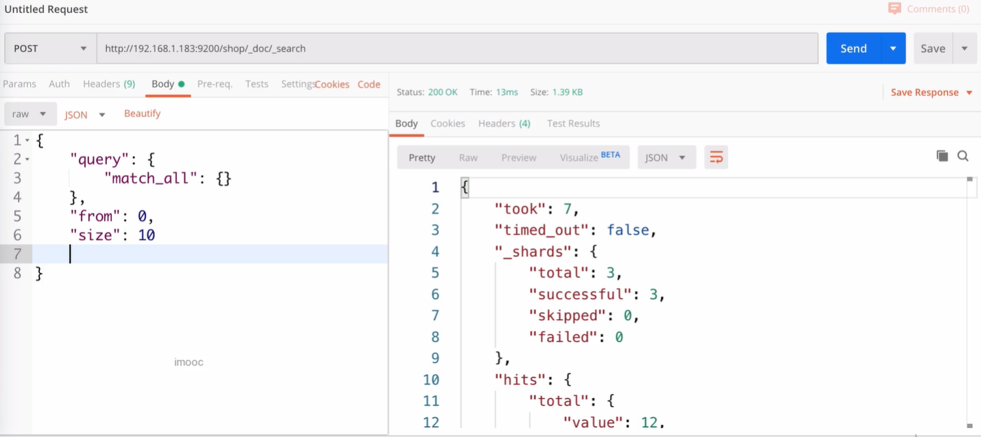
分页查询

Slide 2
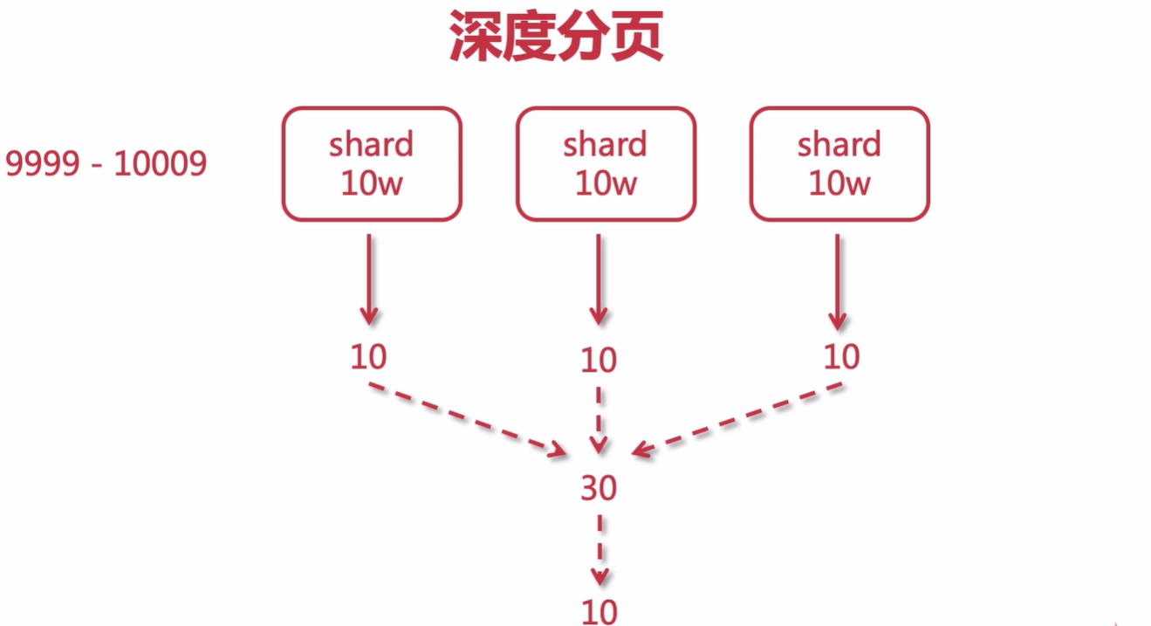
深度分页就是搜索的深浅度

Slide 3
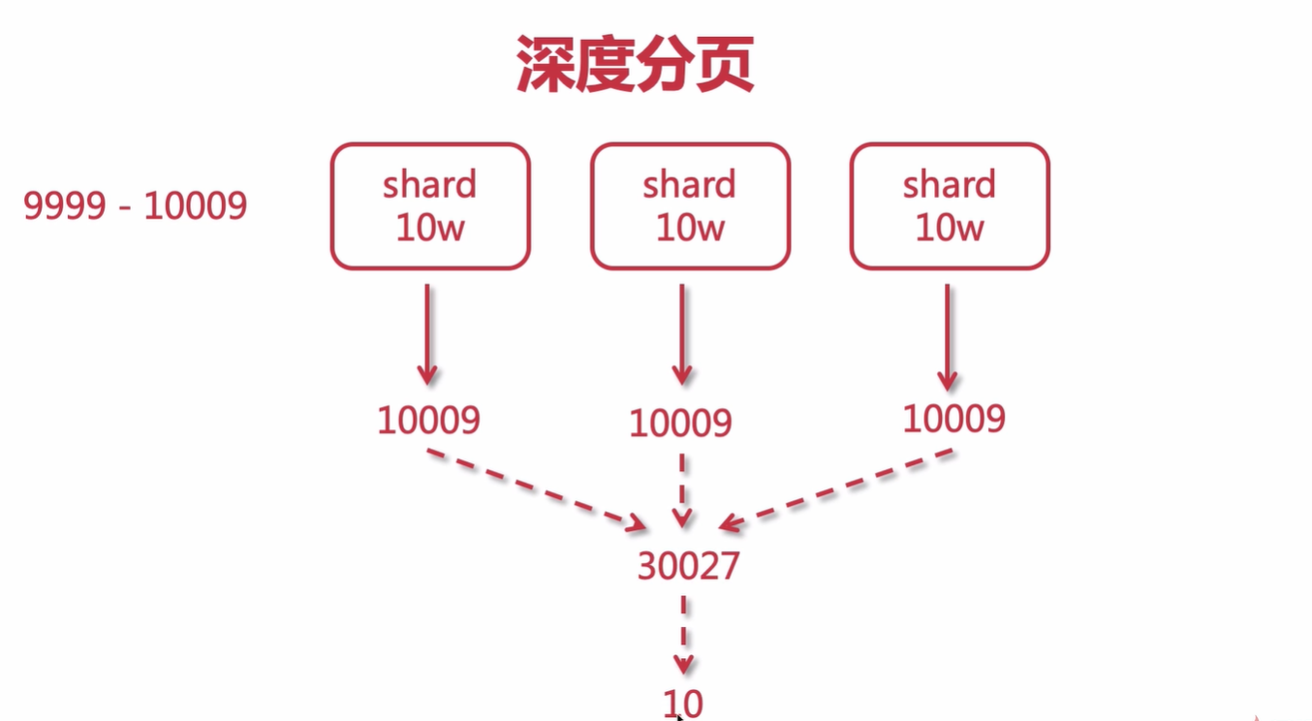
在获取第9999条到10009条数据的时候，其实每个分片都会拿到10009条数据，然后集合在一起，总共是10009*3=30027条数据，针对30027数据再次做排序处理，最终会获取最后10条数据

Slide 4
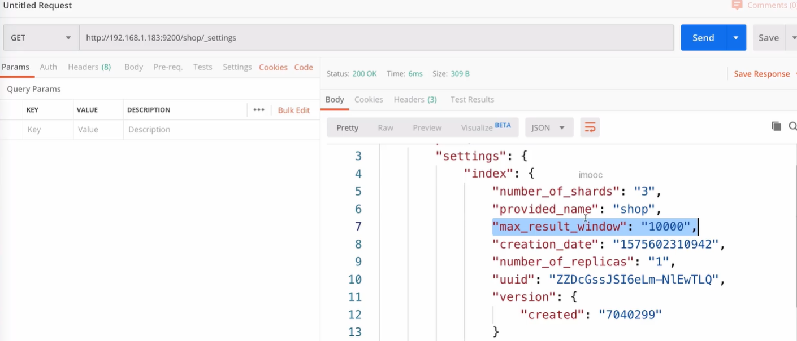
查询搜索量

Slide 5
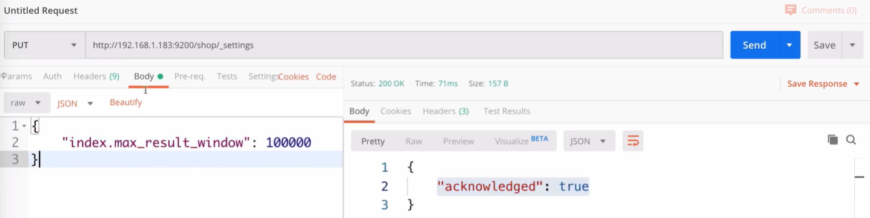
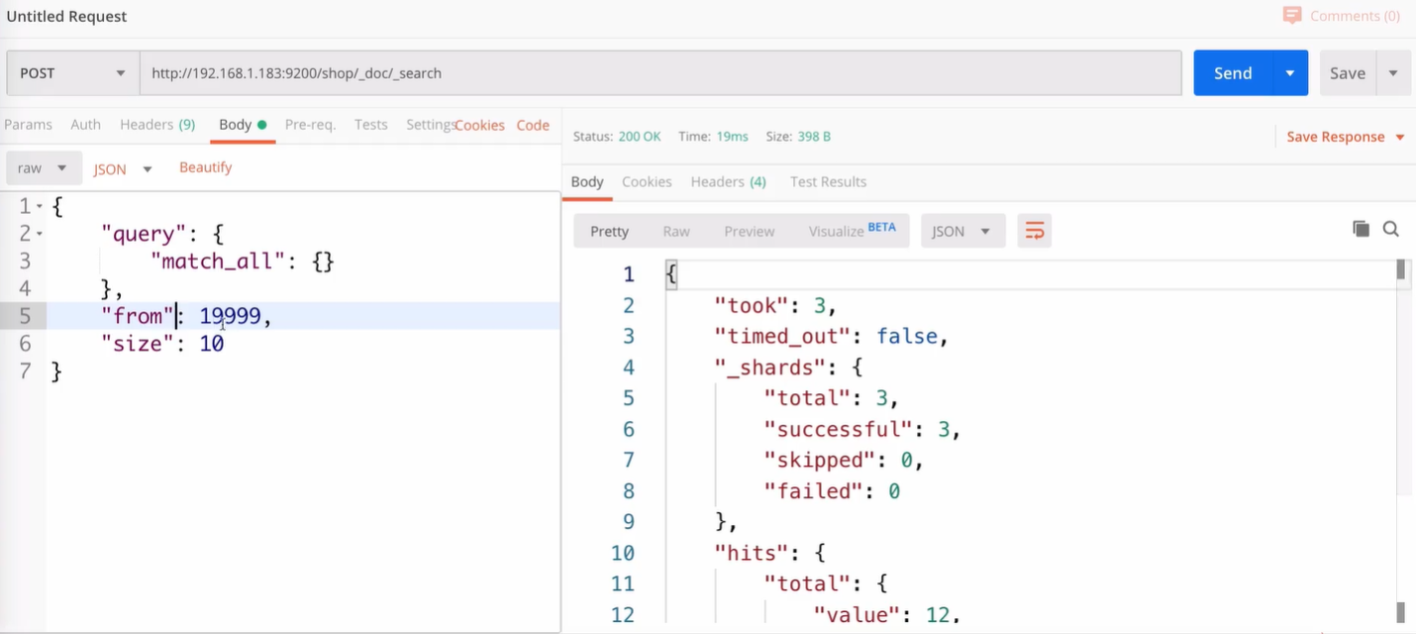
提升搜索量,突破10000条限制

Slide 6
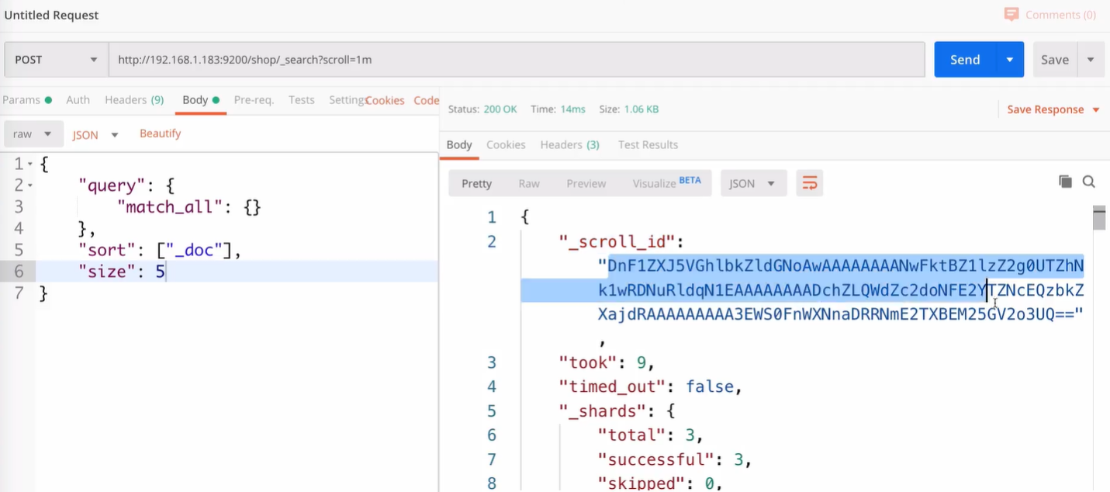
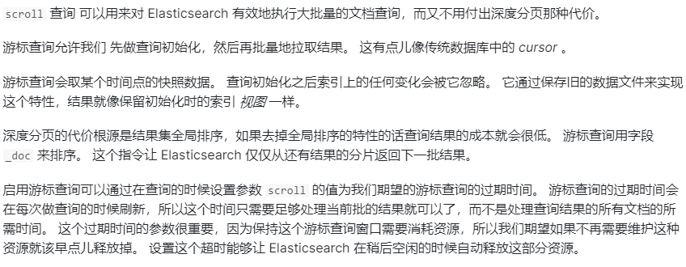
scroll 滚动搜索：先查询出一些数据，然后再紧接着依次往下查询

Slide 7
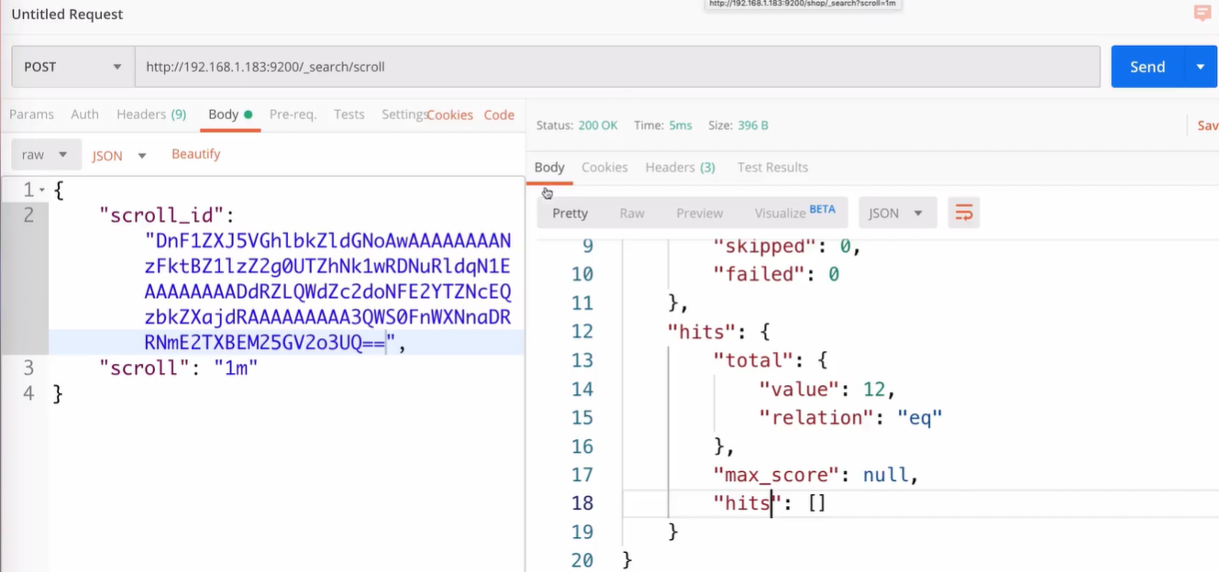
在第一次查询的时候会有一个滚动id，相当于一个锚标记 ，随后再次滚动搜索会需要上一次搜索的 锚标记，根据这个进行下一次的搜索请求，每次搜索都是基于一个历史的数据快照

